Slide 1




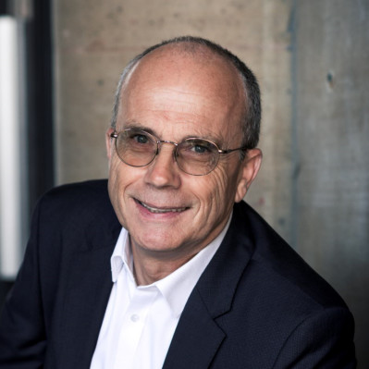
Fraud Detection
Chandrahas CHOUDHARY
Dominique OURMIAH
Patrice SINNAH
Philippe BAUCOUR

Slide 2

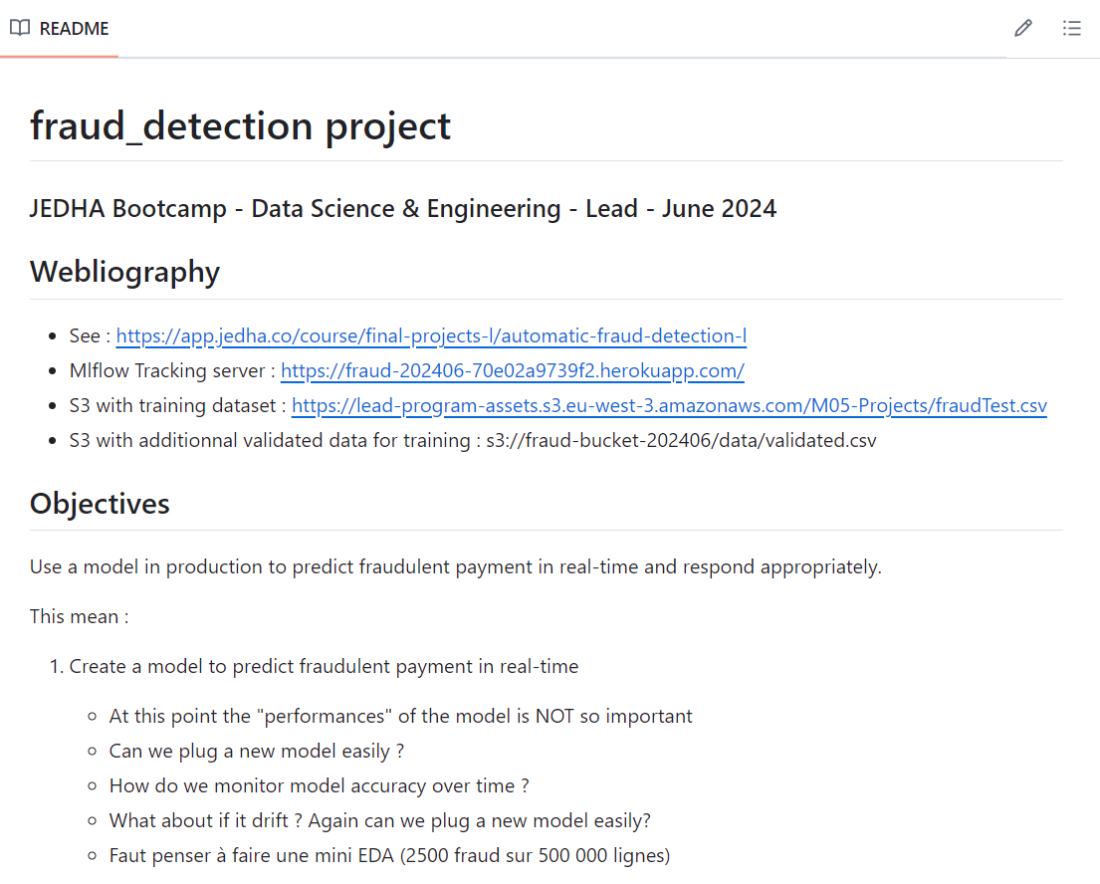

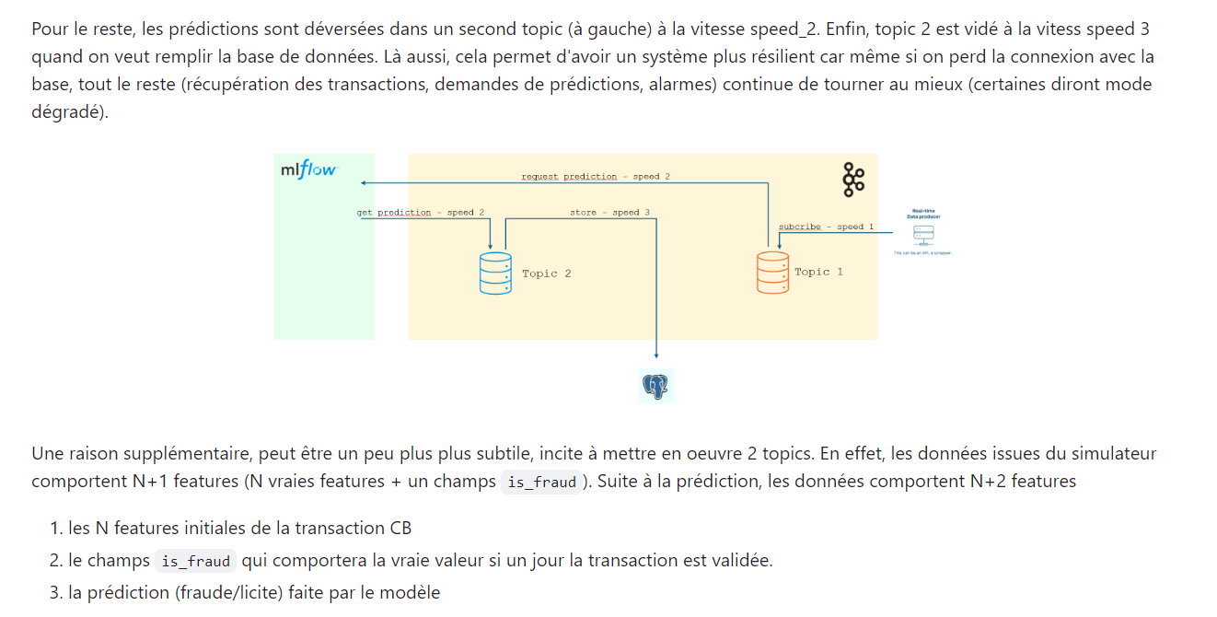






Le projet
Détection des fraudes à la carte bancaire
EDA
Créer une infra pour :
Utiliser un modèle
Récupérer des transactions
Faire des prédictions avec le modèle
Sonner l'alarme en cas de fraude
Stocker les résultats des prédictions
Surveiller le modèle
Réentraîner le modèle le cas échéant
https://github.com/40tude/fraud_detection

Slide 3
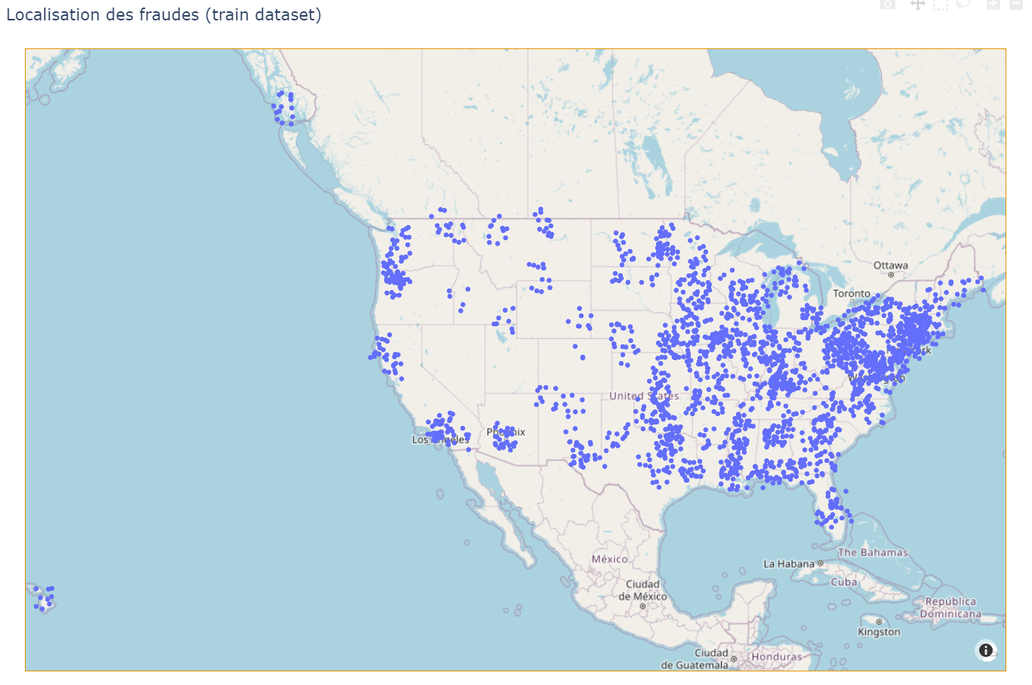
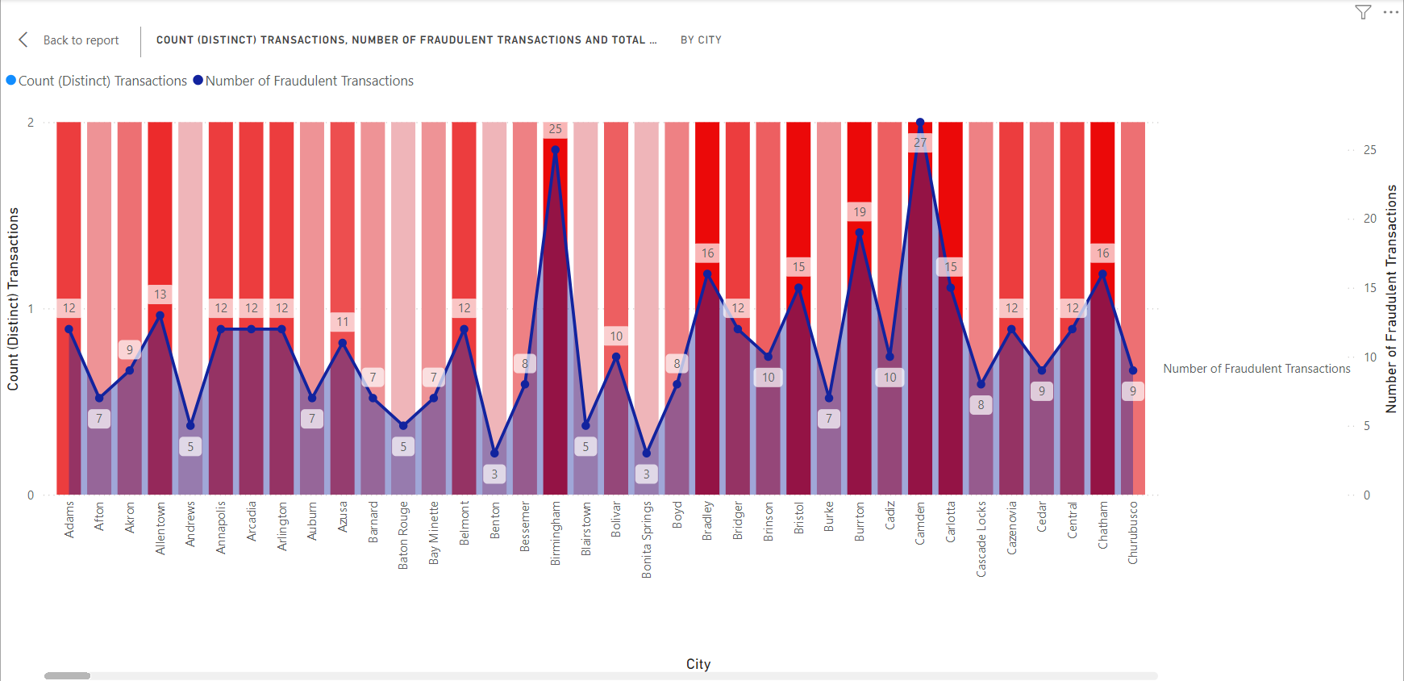
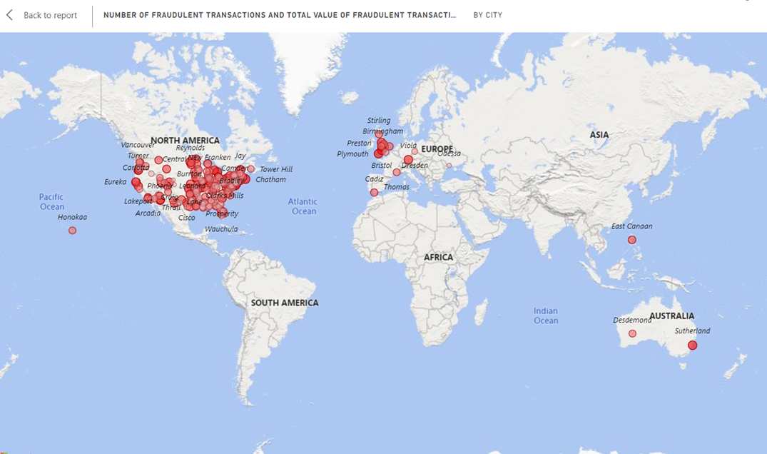
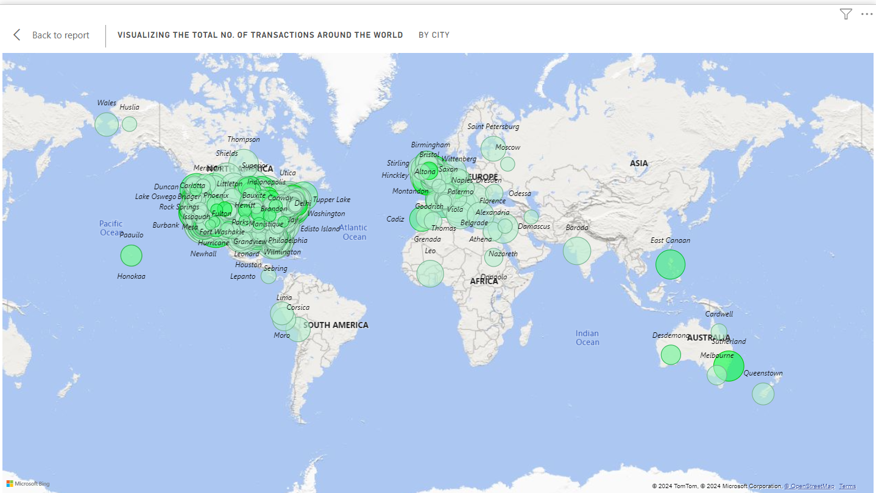
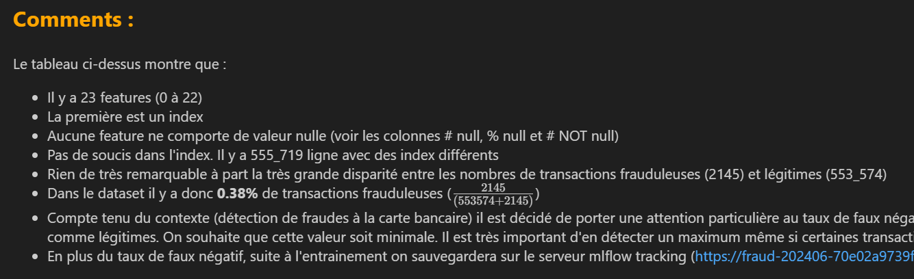
EDA
Train dataset très propre
23 features 555_000 lignes
Que 0.38% de fraudes
Surveiller le taux de faux négatifs
1er modèle à base de RandomForest et SMOTE

Slide 4
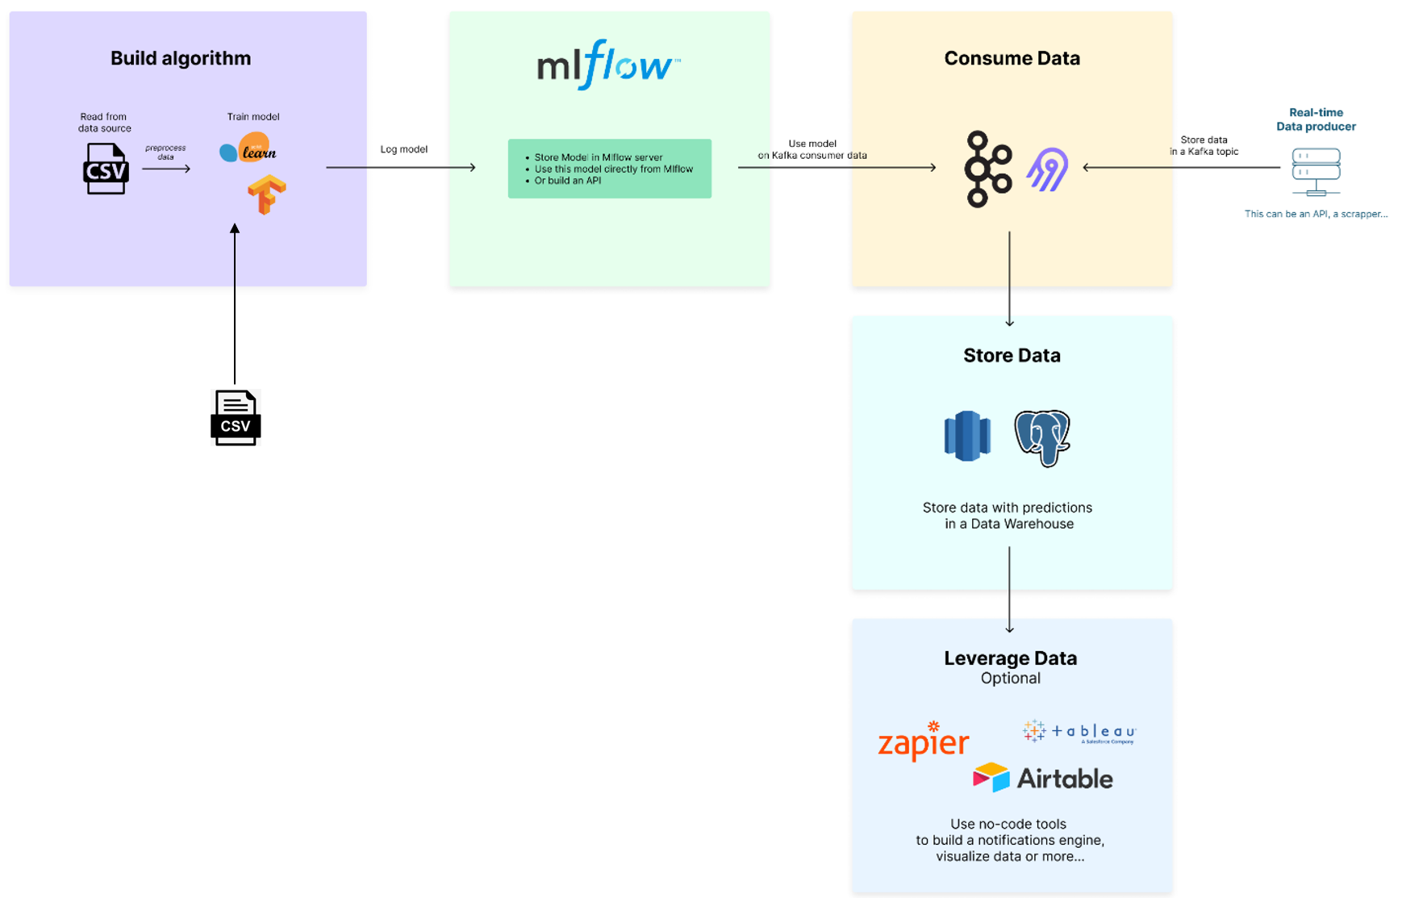
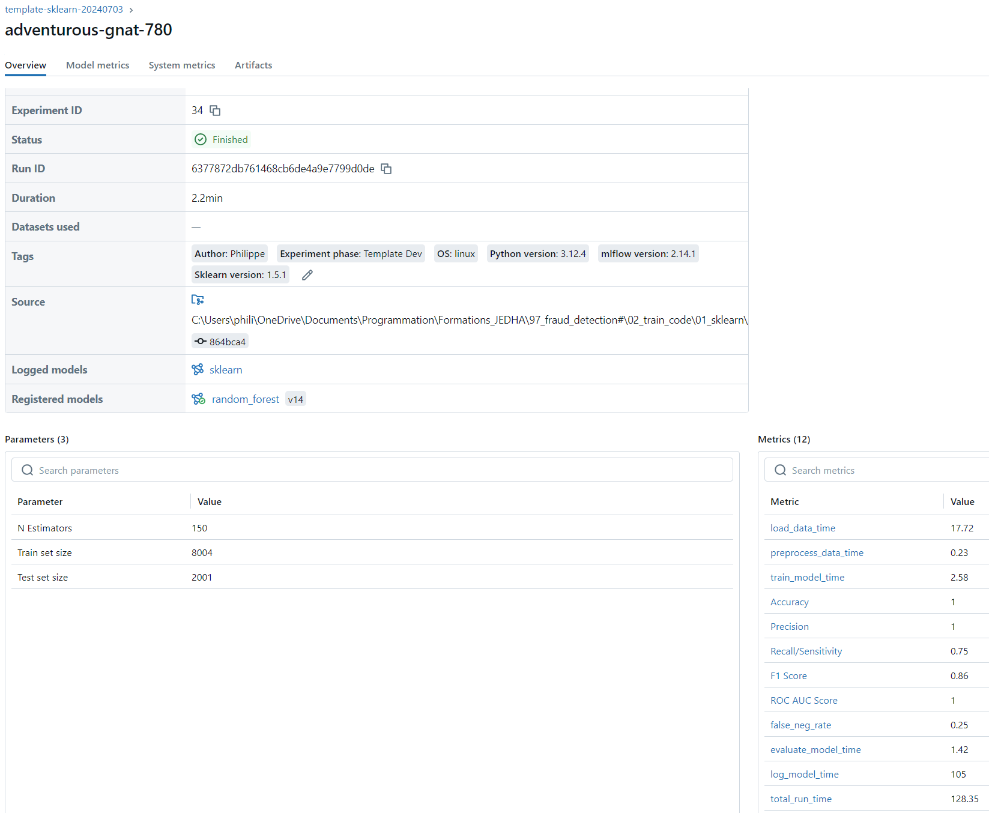
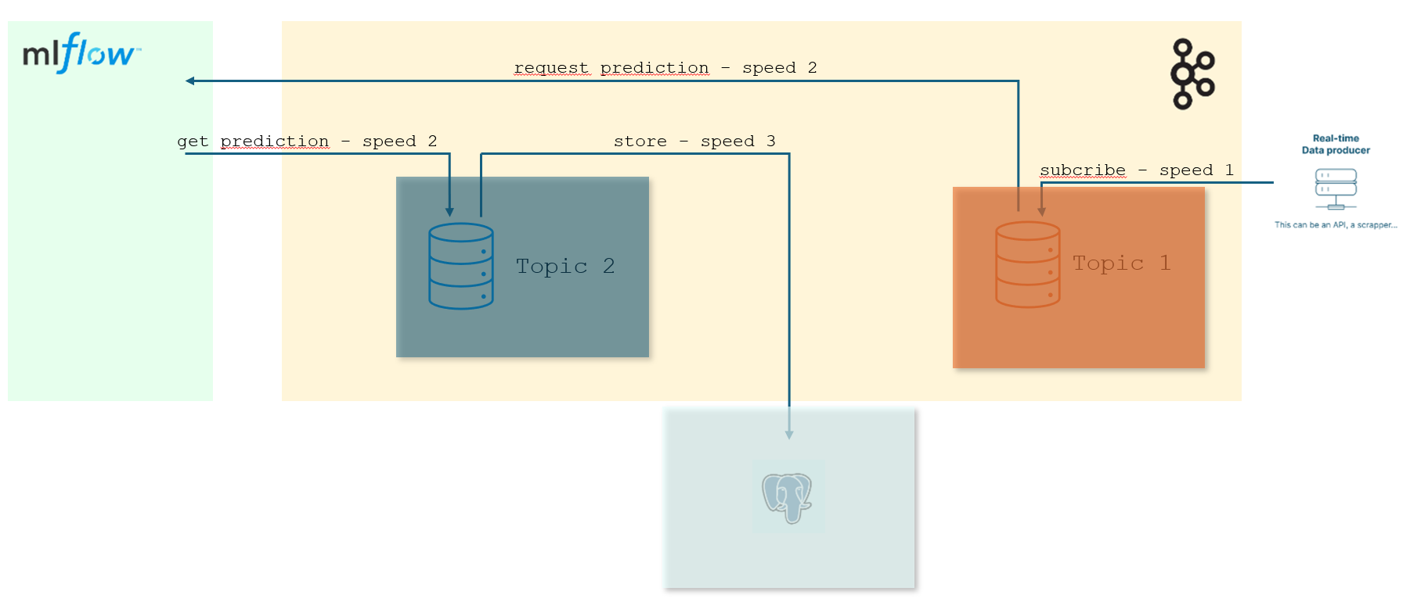
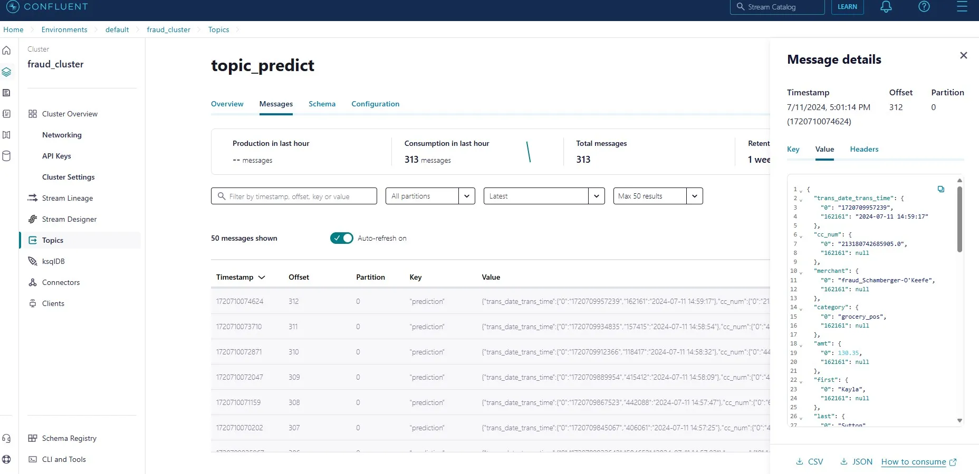
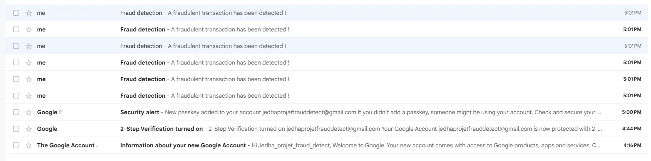
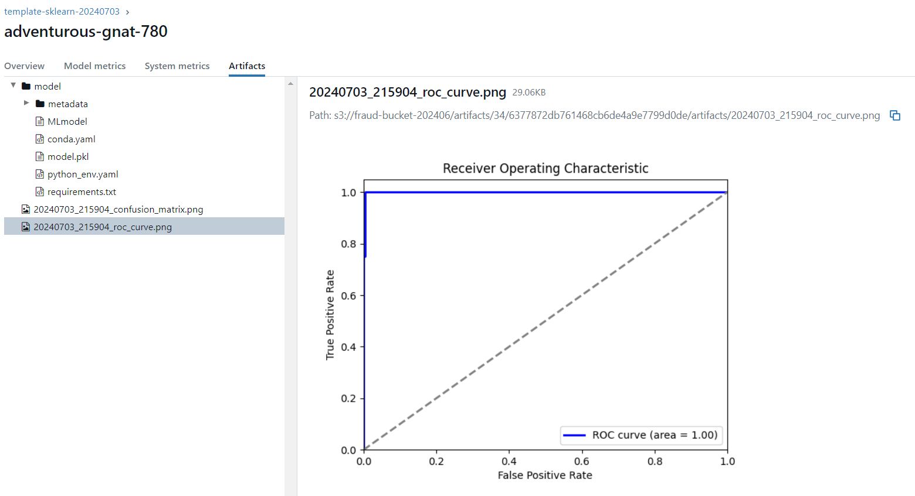

Infra
Notes:
Modèle Dockerisé
Les données d'entrainement sont lues à partir d'un disque S3
Un complément de données d'entrainement validées sont lues à partir d'un autre S3
Le différentes versions des modèles, paramètres, les tags, les métrics et les artifacts sont stockées sur Heroku/mlflow tracking server

Slide 5
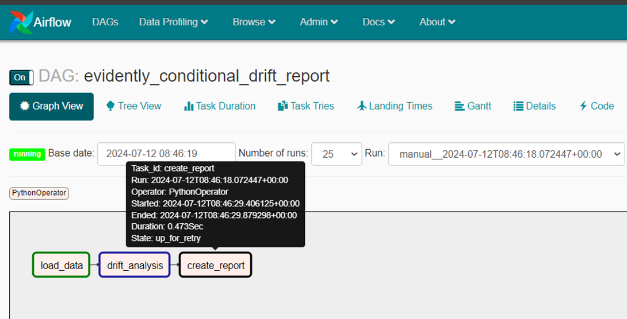
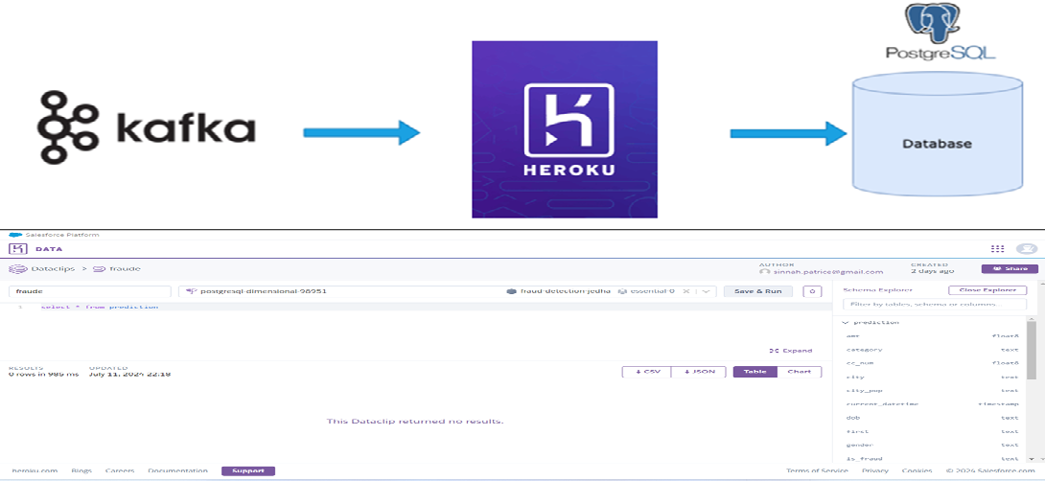


Infra
Validated dataset
Notes:
Modèle Dockerisé
Les données d'entrainement sont lues à partir d'un disque S3
Un complément de données d'entrainement validées sont lues à partir d'un autre S3
Le différentes versions des modèles, paramètres, les tags, les métrics et les artifacts sont stockées sur Heroku/mlflow tracking server

Slide 6





Perspectives
Utiliser Ray lors des entrainements
Déporter les prédictions sur une machine remote
Terminer le monitoring avec Evidently
Scripter tout le déploiement avec Terraform
Une belle aventure humaine. Merci
Notes:
Utiliser Ray pour entrainer le modèle ?

